Slide 1
Saisie optique des données :
Reconnaissance optique de caractères (OCR)
Reconnaissance intelligente de caractères (ICR)
Reconnaissance intelligente (IR)

Slide 2
Sommaire:
Concepts/Définitions
Conception des formulaires
Scanners & Logiciels
Stockage
Précision
OCR/ICR: Avantages et Inconvénients
Reconnaissance Intelligente (IR)
Fournisseurs commerciaux

Slide 3
Définition de l’OCR
Le procedé OCR fournit aux systèmes d'imagerie et de numérisation la capacité de transformer les images de caractères imprimés à la machine en caractères lisibles par la machine.
  Images des caractères imprimés à la machine sont extraites du « bitmap » de l’image scannée
Notes:
La reconnaissance optique de caractères (ROC) désigne les procédés informatiques pour la traduction d'images de textes imprimés ou dactylographiés en fichiers de texte. Elle réalise beaucoup moins que l'être humain qui, lui, exécute, en plus de la reconnaissance, la compréhension du message, sa mémorisation, voire son analyse critique dans un seul temps.
Un ordinateur réclame pour l'exécution de cette tâche un logiciel de reconnaissance optique de caractères, ROC ou OCR (abréviation du terme anglais optical character recognition), Celui-ci permet de récupérer le texte dans l'image d'un texte imprimé et de le sauvegarder dans un fichier pouvant être exploité dans un traitement de texte pour enrichissement, et stocké dans une base de données ou du moins, sur un support sûr et exploitable par un système informatique.

Slide 4
Définition de l’ICR
Le procedé ICR fournit aux systèmes d'imagerie et de numérisation la capacité de transformer les images de caractères écrits à la main en caractères lisibles par la machine.
  Images des caractères écrits à la main sont extraites du « bitmap » de l’image scannée
Notes:
La reconnaissance intelligent de caractères connue sous l'acronyme ICR est une technologie proche de l'OCR (reconnaissance optique de caractères). Il s'agit à partir d'une image issue par exemple de la numérisation d'une page via un scanner, d'extraire le contenu textuel. Cependant, par rapport à l'OCR, l'ICR ajoute la technologie de reconnaissance de caractères manuscrits et intègre également un mécanisme d'apprentissage de nouveaux caractères qui permet au moteur d'ICR d'améliorer les performances lors des reconnaissances qui suivent. Autrement dit, si un caractère manuscrit qui représente un caractère "A" est identifié difficilement, il sera possible d'apprendre au moteur ICR qu'il s'agit d'un "A". Lorsque de nouveau une matrice représentant potentiellement un "A" se présentera, le système utilisera sa base de caractères enrichie par apprentissage pour en déduire que la matrice correspond au caractère "A". L'ICR est également associé à des règles permettant au moteur de prendre des décisions en cas de doute. Les technologies d'ICR sont utilisées dans des solutions de LAD.

Slide 5
Différences entre OCR et ICR
L’OCR est moins précis que l’OMR, mais plus précis que l’ICR
L’ICR exige la correction pour atteindre un niveau élevé de confiance semblable à celui de l’OCR

Slide 6
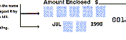
Formulaires OCR/ICR
La conception du formulaire OCR/ICR est moins stricte par comparison à l’OMR:
  Pas de repères de piste, mais
  des marques d’enegistrement
  L’image peut flotter sur la page
L’ICR exige que les cases cochées à la main soient remplis par un seul caractère alphanumérique par case

Slide 7
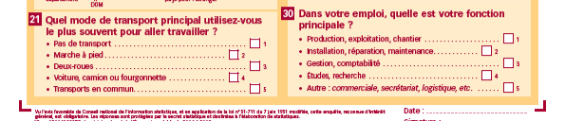
Formulaires OCR/ICR (suite)
  Le recours à des couleurs invisibles réduit la taille du produit de sortie du scanner et améliore la précision
  la technologie ICR / OCR fait souvent appel à des marques de calage sur les quatre coins d'un document pour la reconnaissance d'une image

Slide 8
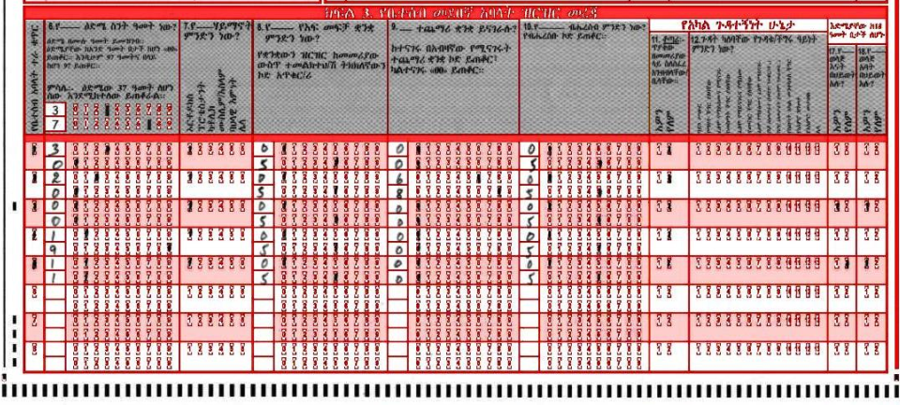

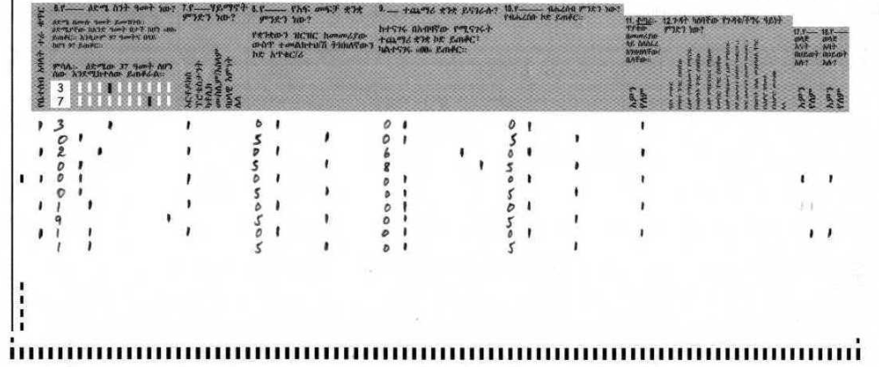

Slide 9
OCR/ICR: Scanners et logiciel
Les formulaires peuvent être numérisés par le biais d'un scanner et puis le moteur de reconnaissance OCR / ICR interprète les images et transforme les images de caractères manuscrits ou imprimés en données ASCII (caractères lisibles à la machine)
Les utilisateurs peuvent numériser sans faire de l'OCR
Gamme de vitesses: 85-160 feuilles / min (selon le moteur de reconnaissance)

Slide 10
OCR/ICR: Caractéristiques du stockage
Stockage/ récupération
  Les images sont scannées, stockées et conservées par voie électronique
  Il n'est pas nécessaire de stocker les formulaires papier aussi longtemps que sont sauvegardés les fichiers électroniques
  Avec OCR / ICR technologies, les images peuvent être scannées, indexées et stockées sur supports optiques

Slide 11
Seuil de précision idéal pour OCR/ICR
Précision :
  Précision atteinte par la saisie au clavier des données par des agents (~ 99,5%) est environ égal à OCR / ICR en parfait réglage (~ 99,5%)
  Elle peut atteindre jusqu’a 99.9% de précision avec correction (comme pour l’OMR)
Le moteur de reconnaissance doit être réglé, testé et validé très soigneusement

Slide 12
OCR/ICR: Avantages
  Les moteurs de reconnaissance utilisés avec la technique d'imagerie peut saisir des ensembles de données hautement spécialisés
  OCR/ICR reconnaît les caractères imprimés à la machine ou écrits à la main
  La numérisation et la reconnaissance permettent une gestion efficace et une meilleure planification pour le reste de la charge de travail
  Récupération rapide pour la correction et le redressement

Slide 13
OCR/ICR: Inconvénients
Technologie coûteuse
Peut exiger une intervention manuelle
Charge de travail supplémentaire pour les collecteurs de données-l’ICR a de sérieuses limites quand il s'agit de l’écriture humaine
Les caractères doivent être écrits à la main/imprimés à la machine, séparement dans les cases
Inefficace lorsqu'il s'agit de caractères cursifs

Slide 14
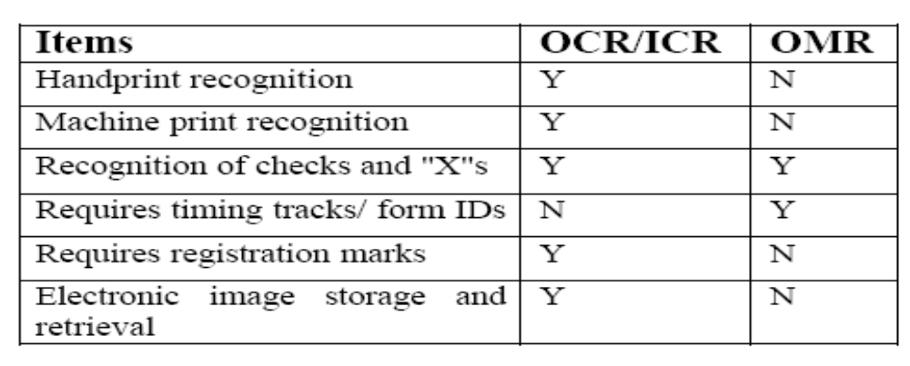
Comparaison: OMR-OCR/ICR

Slide 15
OCR/ICR: Problèmes/Défis
A des problèmes similaires avec ceux de l’OMR
Développement d'algorithmes laborieux (préparation de la mémoire du dictionnaire)
Délai de traitement à considérer en raison du moteur de reconnaissance
Coût de développement onéreux

Slide 16
Reconnaissance intelligente (IR)
Etat de l'art de la technologie de reconnaissance:
  Donne la numérisation et les systèmes d'imagerie la capacité de transformer les images de caractères cursifs écrits à la main en caractères lisibles par la machine
  Les images de caractères cursifs écrits à la main sont extraites d'un fichier bitmap de l'image numérisée
  La capacité de saisie des caractèrers cursifs fait que cette méthode soit unique

Slide 17
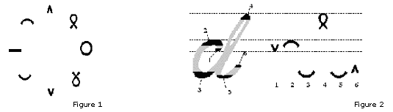
Quelques concepts de l’IR
Huit éléments composent les trajectoires de toutes les lettres cursives (fig. 1)
Exemple (fig. 2)
Photo: Parascript LLC

Slide 18
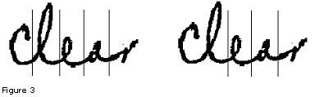
Concepts (suite)
Reconnaissance intelligente utilise le contexte de facon dynamique
Le contexte est utilisé pendant le processus de reconnaissance, amélioriant la précision des résultats
Le contexte contribue à identifier les lettres où le symbole de segmentation d'une image est ambiguë
Photo: Parascript LLC

Slide 19


Evolution de la technologie
FORM TYPES
TEXT STYLES
No special form design
No constraining boxes or combs
Cursive
Condensed strings
Dirty & Noisy forms
Bad quality paper
Legacy Forms
Bad quality
machine print
Unconstrained
Handprint
Constrained
Handprint
Specially designed for automatic
recognition
Constraining boxes or combs
Drop out ink for preprinted
text & boxes
Machine Print
OCR
Intelligent
Recognition
ICR
TECHNOLOGY EVOLUTION
Illustration: Conference on Technology Options for 2011 Census

Slide 20
Fournisseurs commerciaux majeurs
Top Image Systems (TIS) (http://www.topimagesystems.com)
ReadSoft (http://www.readsoft.com)
Teleform (http://www.intelliscan.com/TeleForm1.htm)
Scanner Suppliers
  Fujitsu, Canon, Bell & Howell, Kodak
Notes:
-
- FUJITSU, constructeur japonais et leader mondial, s'appuie sur plus de 20 années d'expérience dans la Recherche et le Développement. FUJITSU est reconnu pour être un fabricant précurseur et novateur dans le domaine des scanners de documents et se positionne avec des prix très compétitifs. Les scanners FUJITSU sont dotés d'une grande fiabilité, de nombreuses fonctionnalités et possèdent une très bonne ergonomie.
- CANON est un fabricant japonais qui, fort de son expérience, a développé une gamme de scanners de bureau professionnels, compacts et polyvalents, pour numériser des lots de documents hétérogènes avec des vitesses de 10 à 128 pages/minutes. Les scanners CANON sont reconnus sur le marché pour leur qualité d'image, leur fiabilité, leur facilité d'utilisation et leur ergonomie.

Slide 21
Merci!

